Slide 2
JavaScript
Prof.º Edson Martin Feitosa

Slide 3
Conteúdo
Notação Ponto
Destructor de Objetos e arrays
Tipos de funções

Slide 4
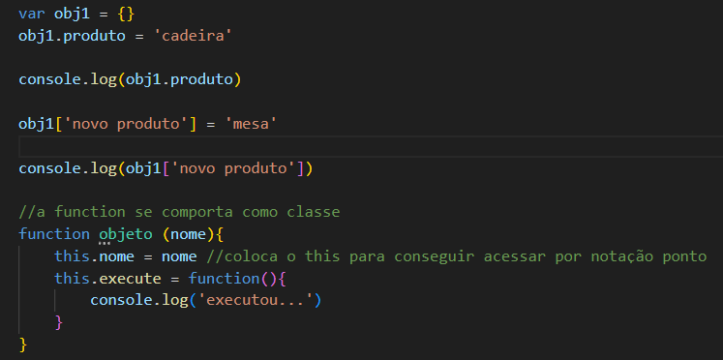
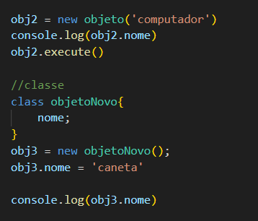
Notação Ponto
Usado para métodos, objetos e funções no javascript

Slide 5
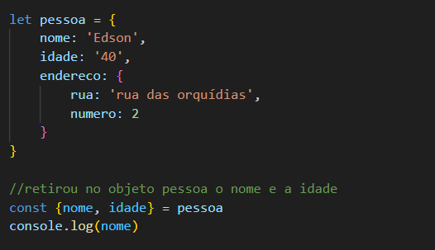
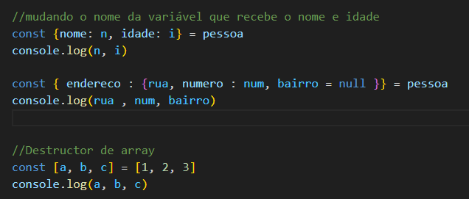
Destructor de objetos e arrays
Maneira simplificada de acessar valores de objetos e arrays

Slide 6
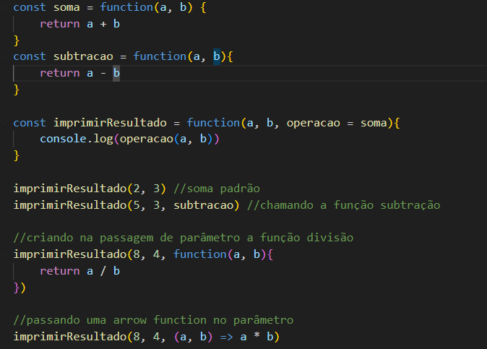
Funções
4 tipos de funções:
Nomeadas,
Anônimas
Arrow functions
Função Construtora

Slide 7
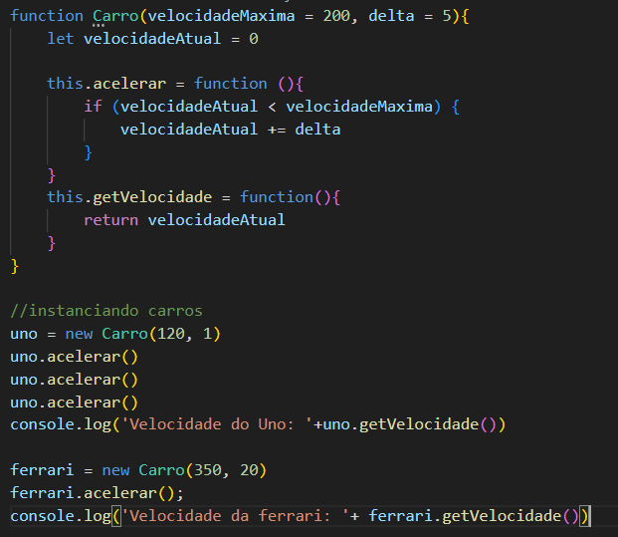
Função Construtora
Parecida com uma classe na programação orientada a objetos.
Na verdade uma classe em javascript também é uma função

